Slide 1
ПОВРШИНА КУПЕ -утврђивање-
9. разред
05. мај 2020. године

Slide 2
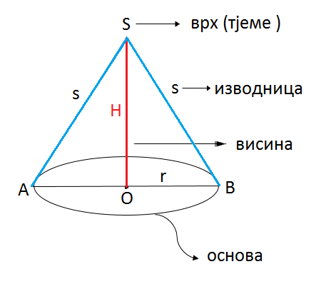
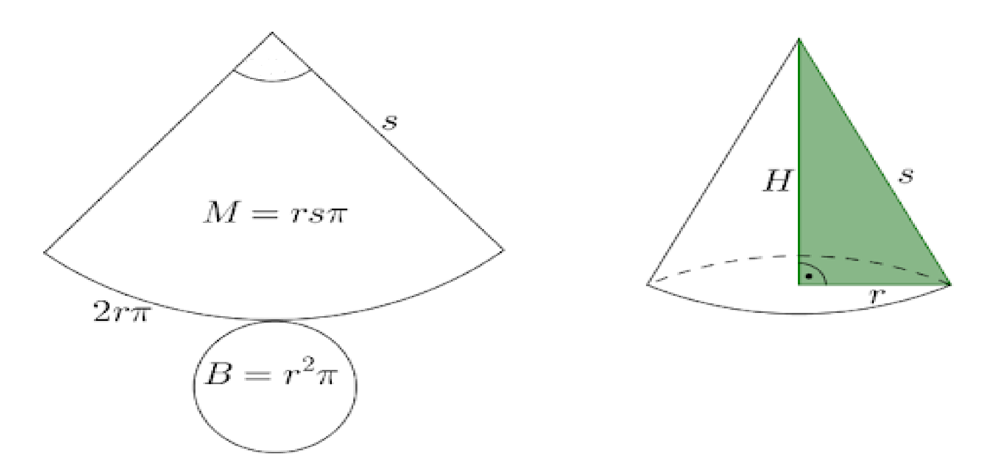
ПОНОВИМО:
$$P=B+M$$
$$B=r^{2}π$$
$$M=rπs$$

Slide 3
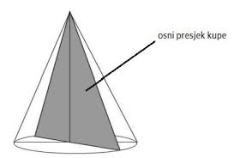
ОСНИ ПРЕСЈЕК КУПЕ
Aко купу пресјечемо са равни која садржи осу купе и нормална је на базу добијамо ОСНИ ПРЕСЈЕК (једнакокраки троугао са основицом -$2r$ и крацима - $s$).
$$P_{op}=\frac{2r∙H}{2}$$
$$P_{op}=r∙H$$
$$⇒$$

Slide 4
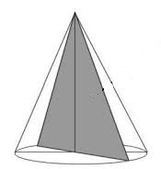
1. Обим основе купе је $6π cm,$а висина је $4cm.$ Нађи површину осног пресјека купе.
$$O_{B}=6π cm$$
$$P_{op}=r∙H$$
$$P_{op}=3cm ∙4 cm$$
$$H=4 cm$$
$$r=?$$
$$P_{op}=12 {cm}^{2}$$
$$P_{op}= ?$$
$$O_{B}=2rπ$$
$$6π=2rπ$$
$$r=3 cm$$

Slide 5
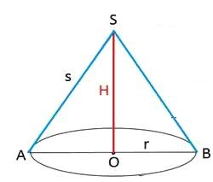
2. Површина купе је $200π {cm}^{2}.$Aко је површина омотача $136π {cm}^{2},$колика је висина купе?
$$M=rπs$$
$$136π=8πs$$
$$P=200π {cm}^{2}$$
$$P=B+M$$
$$200π=B+136π$$
$$136=8s$$
$$M=136π {cm}^{2}$$
$$s=17cm$$
$$H=?$$
$$B=200π−136π$$
$$B=64π{ cm}^{2}$$
$$s^{2}=r^{2}+H^{2}$$
$${17}^{2}=8^{2}+H^{2}$$
$$r^{2}π=64π$$
$$289=64+H^{2}$$
$$s^{2}=r^{2}+H^{2}$$
$$r^{2}=64$$
$$H^{2}=225$$
$$P=B+M$$
$$r=8 cm$$
$$B=r^{2}π$$
$$M=rπs$$
$$H=15 cm$$

Slide 6
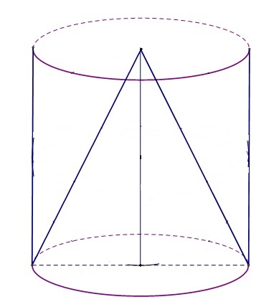
3. Ваљак и купа имају заједничку базу, а врх купе је центар друге базе ваљка. Изводница ваљка према изводници купе односи се као $4 :5.$Нађи размјеру површина ваљка и купе.
$$H=4k; s=5k$$
$$M_{v}=2rπH$$
$${ s}^{2}=r^{2}+H^{2}$$
$$M_{v}=24 k^{2}π$$
H
$$25k^{2}=r^{2}+16k^{2}$$
H
s
$${ r}^{2}=9k^{2}$$
$$P_{v}=2B_{v}+M_{v}$$
$$P_{v}=42k^{2}π$$
r
r
$$r=3k$$
$$H_{v}=H_{k}=H$$
$$P_{k}=B_{k}+M_{k}$$
$P_{k}=24$ $k^{2}π$
$$r_{v}=r_{k}=r$$
$$B_{v}=B_{k}=r^{2}π$$
$$H :s=4 :5$$
$$B_{v}=B_{k}=9k^{2}π$$
$$\frac{P_{v}}{P_{k}}=?$$
$$M_{k}=rπs$$
$$\frac{P_{v}}{P_{k}}=\frac{42k^{2}π }{24 k^{2}π }$$
$$\frac{42}{24}=\frac{7}{4}$$
$$=$$
$$M_{k}=15k^{2}π$$

Slide 7
ЗАДАЋА:
ЗБИРКА ЗАДАТАКА:
Задаци: 635, 640, 643 (стр. 107)

